Slide 1

T
CUAI CV 2팀
2025.09.30
발표자 : 정인혁

Slide 2
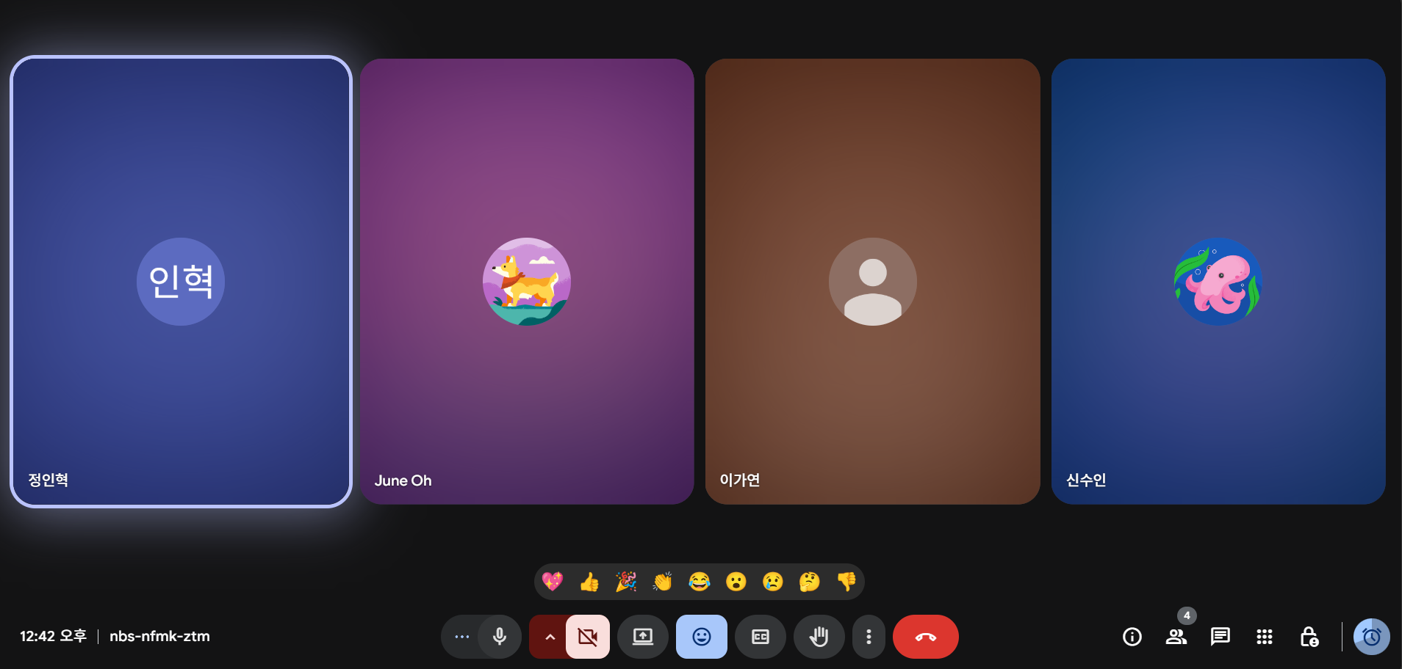
스터디원 소개 및 만남 인증
이곳에 만나서 찍은 사진을 넣어주세요.
(비대면일 경우엔 화면 캡쳐 이용)
얼굴이 나오게 찍어주셔야 합니다:D
스터디원 1 : 신수인
스터디원 2 : 오석준
스터디원 3 : 이가연
스터디원 4 : 정인혁

Slide 3
Content
스터디 주제
스터디 진행 방향

Slide 4
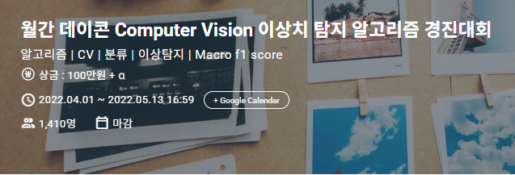
스터디 주제

Slide 5
스터디 진행 방향
중간고사 이전까지 비대면으로 진행
개별적으로 모델 개발 및 진행 상황 공유

